Slide 1
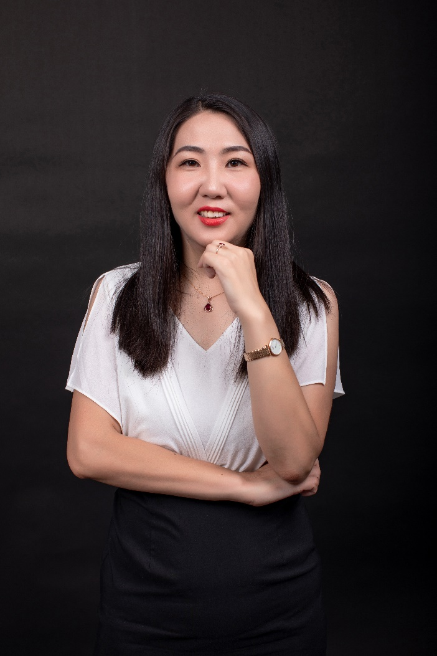
01. 商娜
500强人力资源经理、国家高级人力资源管理师、国家二级心理咨询师、国家认证生涯规划师简历优化官、面试教练职业发展管理师、就业咨询师高考志愿规划师、学业规划师；
多平台导师：超级简历、科锐、职徒、职优你、爱思益、小灶能力派、实习僧、职问、offer先生、海归求职网、途鸽、PreTalent等20+签约平台导师；
熟悉各行业及岗位特点，深谙国企、500强、民企等组织特性与用人特点；
累积为1000名+客户提供简历优化及面试辅导、职业规划咨询服务，同时成功辅导客户入职腾讯、阿里巴巴、字节跳动、网易、京东、美团、知乎、兴业银行、毕马威、融创地产、科大讯飞、华为等公司；
咨询领域：职业生涯规划，毕业生职前准备。

